Slide 1
Zahlensysteme

Slide 2
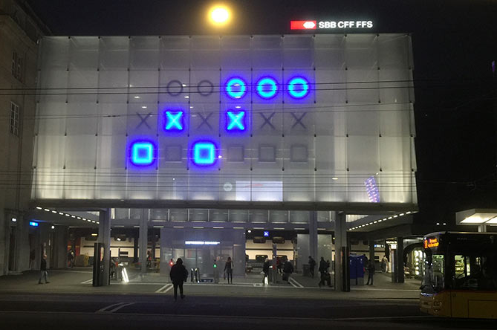
Bahnhof St. Gallen
Binäruhr
Zeigt an:
Stunden
Minuten
Sekunden
Binärsystem: 0 & 1
Ziele heute:
Wissen, warum Binärsystem relevant ist
Uhr am Bhf St. Gallen entziffern können

Slide 3
Binäruhr mit TigerJython
Demonstration

Slide 4
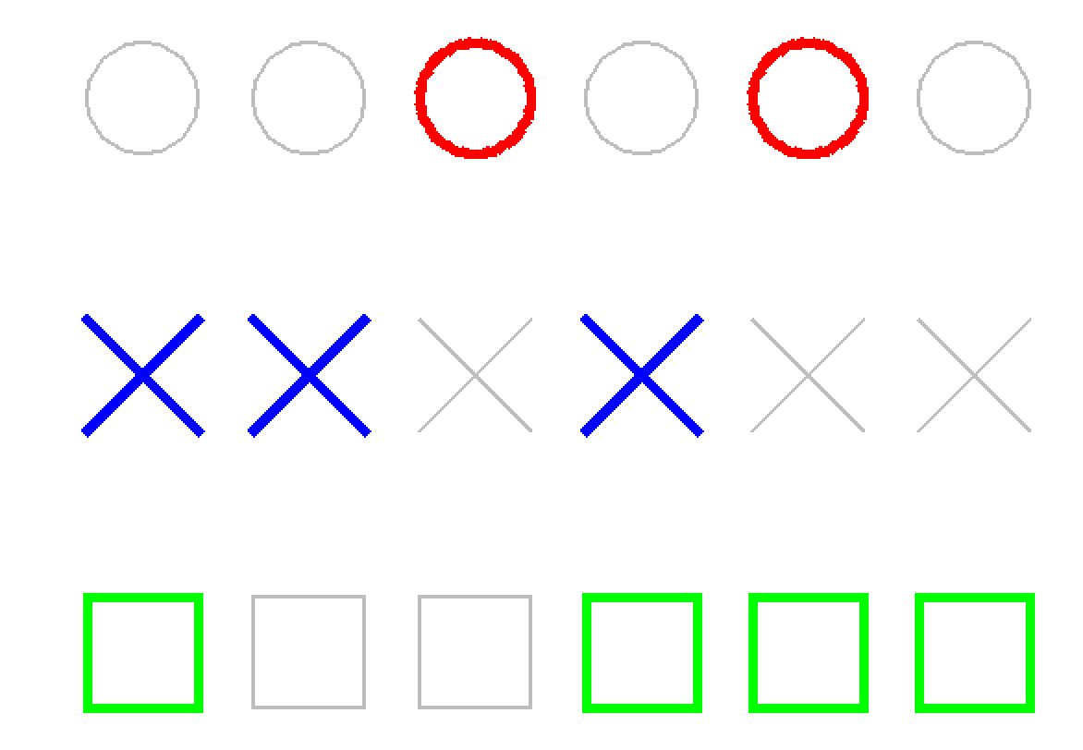
Challenge
2-3er Gruppen
Wie spät ist hier?
Antwort:
10:52:39

Slide 5
Zahlensysteme
Binäruhr (Dualsystem) zeigt Zeit im Binärsystem an, also nur mit 0 und 1
Binärsystem ist ein Zahlensystem …
… wie auch das Dezimalsystem, mit dem wir immer rechnen
Wollen uns jetzt mit Zahlensystemen im Allgemeinen und insbesondere dem Binärsystem auseinandersetzen
Warum ist Binärsystem relevant?
Computer rechnet im Binärsystem!

Slide 6
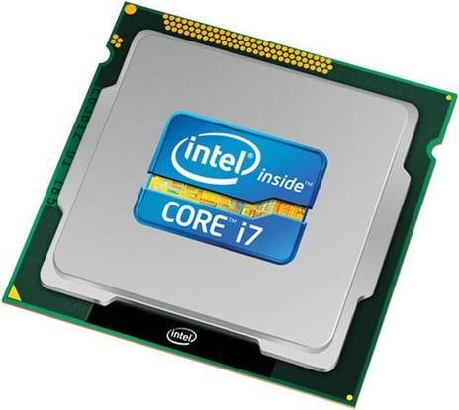
Computer und das Binärsystem
Herzstück eines PC ist Prozessor / CPU (central processing unit)
Stellt Berechnungen an
Beinhaltet Milliarden von Leitungen, Transistoren usw. …
… in denen Strom fliessen kann oder eben nicht
Deshalb Binärsystem:
0 bedeutet „es fliesst kein Strom“
1 bedeutet „es fliesst Strom“
Um verstehen zu können, wie ein Computer funktioniert, muss man deshalb das Binärsystem beherrschen

Slide 7
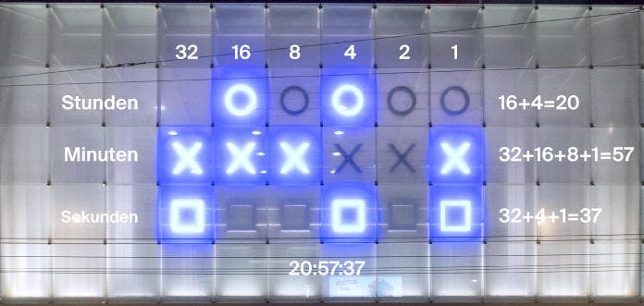
Umrechnen ins Binärsystem
Wende an auf Aufgaben: Zeit lesen und einzeichnen (auch auf OneNote)
Lösungen: Zeige Lehreperson

Slide 8
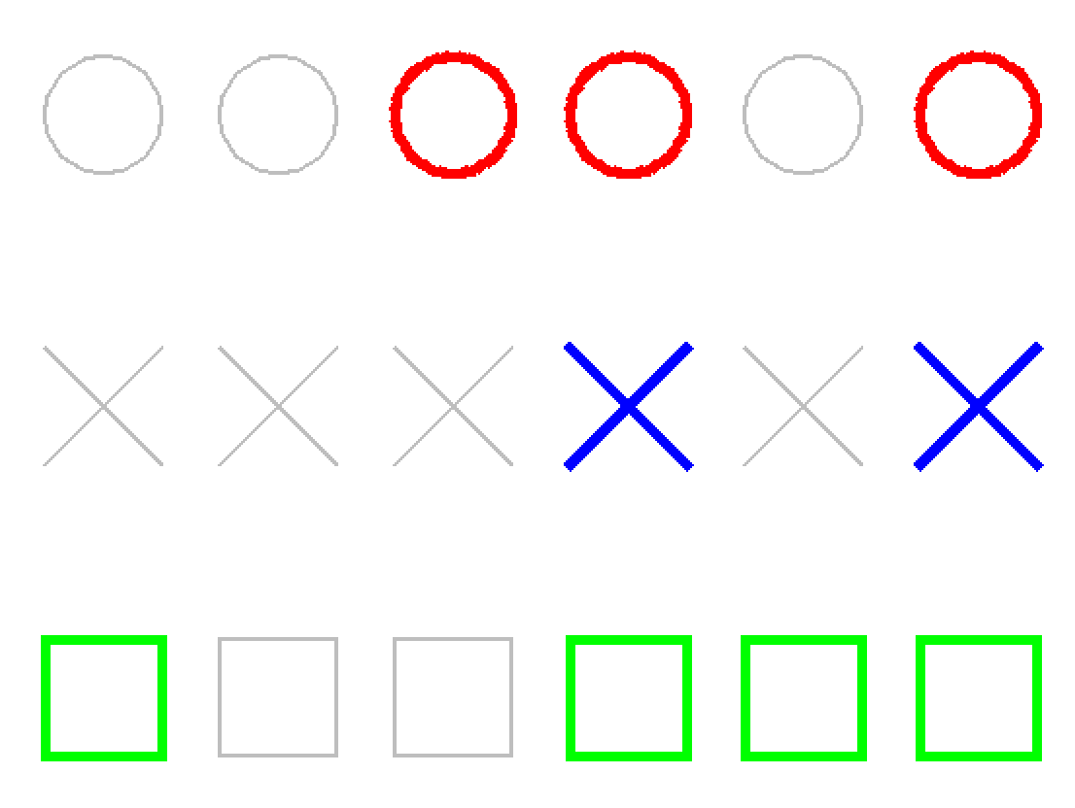
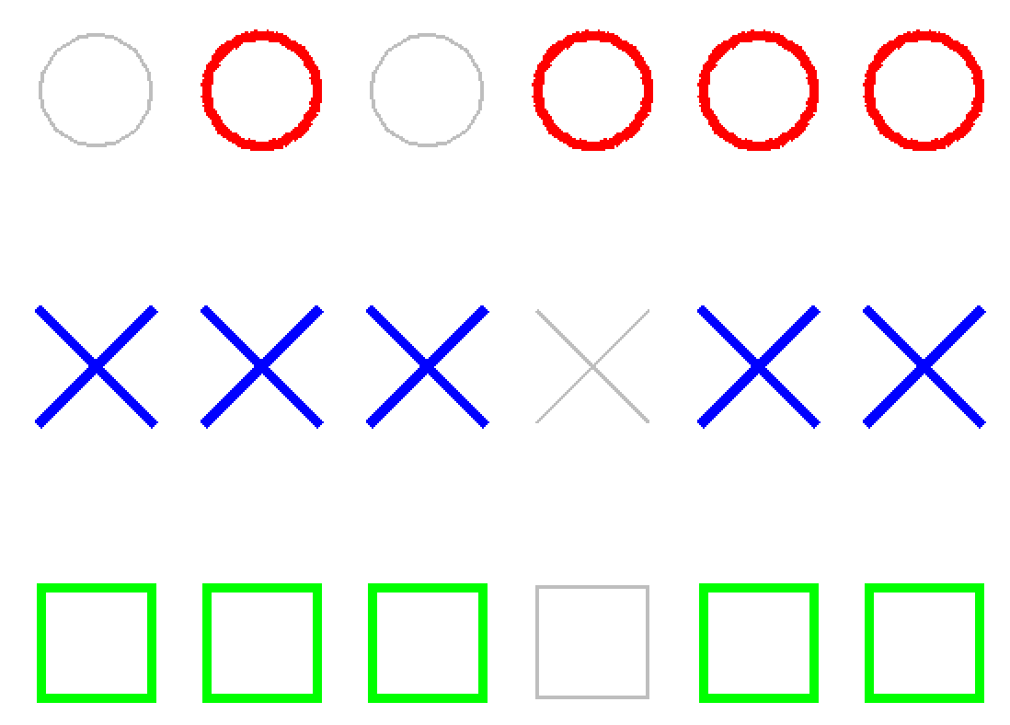
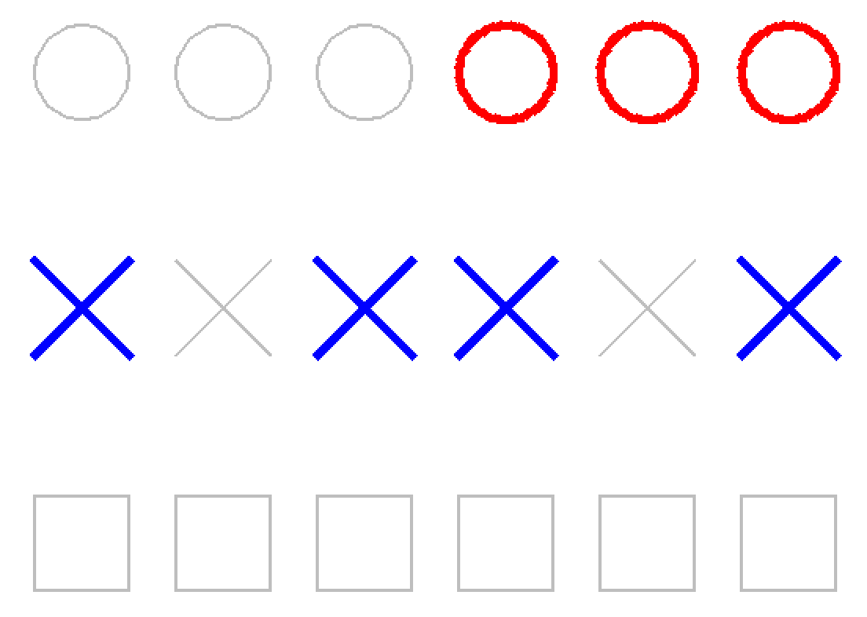

Aufgabe 1 | Aufgabe 2 | Aufgabe 3
Aufgabe 4 | Aufgabe 5 | Aufgabe 6
16:20:52 | 03:44:09 | 11:12:13

Slide 9
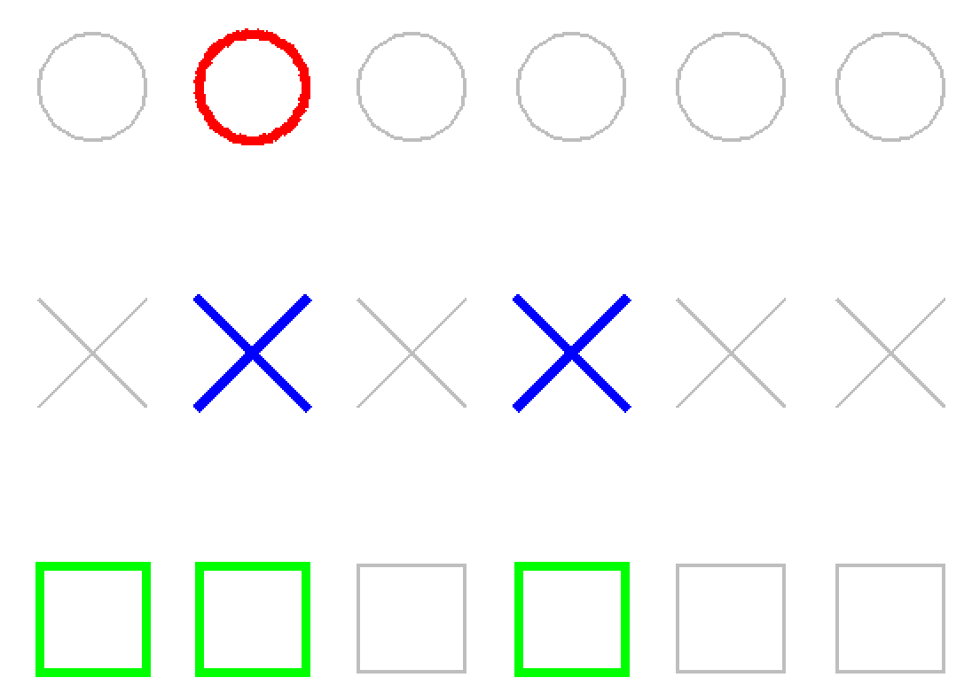
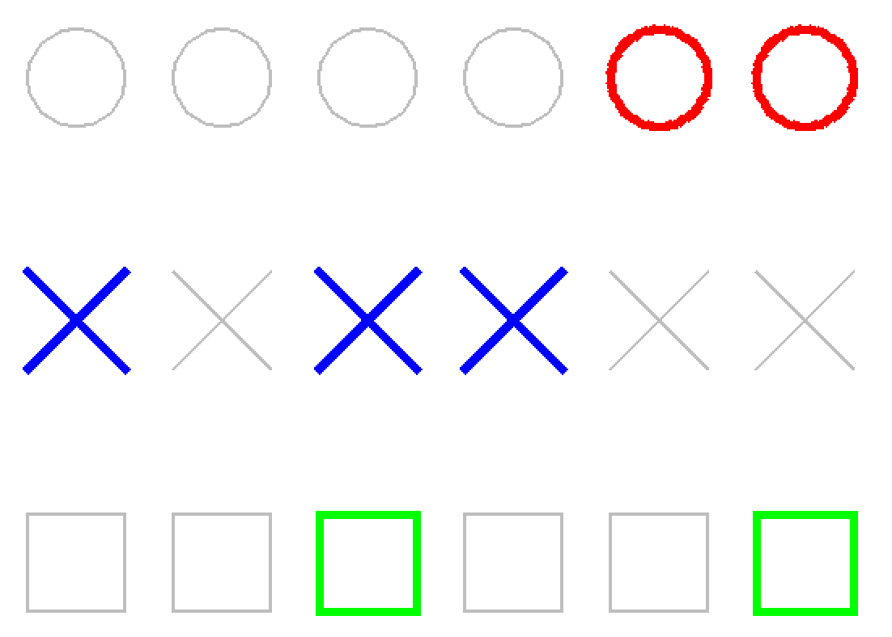
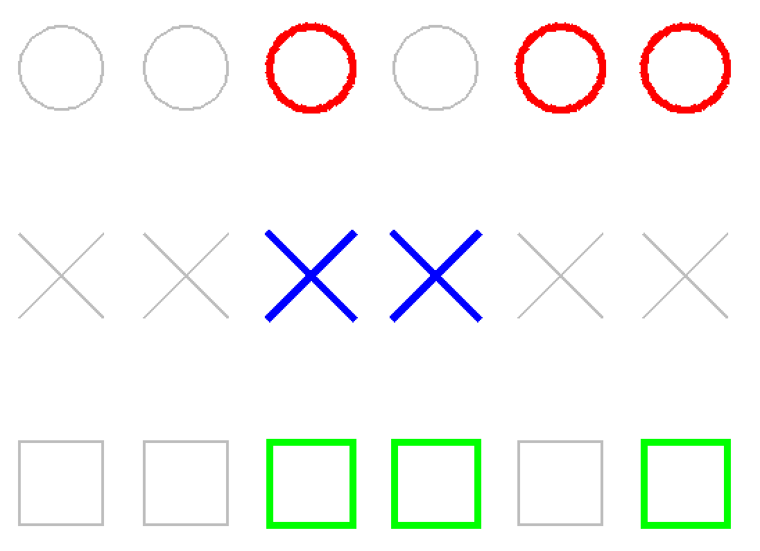
Lösungen
Aufgabe 1: 13:05:39
Aufgabe 2: 23:59:00
Aufgabe 3: 07:45:00
Aufgabe 4, 5, 6 (von links nach rechts):

Slide 10
Zusatzaufgaben
In 2-3er Gruppen: Zeiten in leere Uhr (siehe OneNote) einzeichnen und gegenseitig entziffern
Binäruhr mit TigerJython programmieren: Kümmere dich zunächst nur um das Graphische, also die farbigen Kreise, Kreuze und Rechtecke

Slide 11
Nächste Lektionen?
Wie genau funktionieren Zahlensysteme?
… insb. das Binärsystem
Wie rechnen im Binärsystem?

